Slide 1
Tisková konference a jiná setkání novináři
2. část

Slide 2
Holubí/holubova letka
Problém chlebíčkářů – nejen u nás; také v USA a jinde
Pojmenování podle novináře M. Holuba (1990, čas. Zemědělec), 1999 vyloučen ze Syndikátu novinářů
Obsadí místa pro novináře, sní občerstvení, berou si ho domů

Slide 3
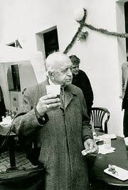
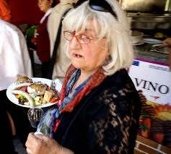

Slide 4
Jak se bránit?
Pozvánky na konkrétní jména novinářů;
Prezenční listiny, kde zapisuje hosteska;
Nesvěřovat organizaci akce najaté PR agentuře (např. rozesílají pozvánky na všechny dostupné adresy novinářů).

Slide 5
Fotopool neboli fototermín
Pravidelný bod programu např. u státnických návštěv aj. významnějších akcí;
Místo – dost prostoru; vhodné pozadí atd.;
Někdy vhodné ohradit páskou.

Slide 6
Další možnosti: Press trip nebo press tour
Ukázka
Pracovní cesta pro novináře
Za účelem prezentace regionu, turistické destinace atd.
Pořádá např. Evropská komise – ukazuje práci EU
Pořadatel platí náklady a vyhotovuje program
Pozor na novináře, kteří jedou na výlet a publicisticky cestu nezúročí

Slide 7
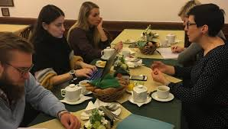
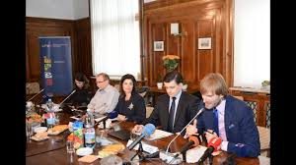
Snídaně s novináři
Na pracovišti (tam samozřejmě lepší podmínky pro prezentaci), ale také je možnost snídaně v kavárně (například salonek) aj.

Slide 8
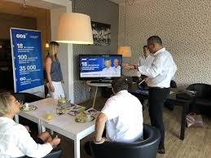
Někdy je to více uvolněnější, jindy více pracovní.

Slide 9
Alternativa k tiskové konferenci. Neformální schůzka.
Rozdíl oproti tiskové konferenci – jde spíše o přátelské posezení, na kterém můžeme informovat o více tématech naší práce.
Vhodné: Připravujeme-li například dlouhodobější kampaň.
Takovou snídani můžeme udělat třeba měsíc před plánovaným odstartováním kampaně. Novináři pak budou mít čas lépe se na naše téma připravit.
Začátek – zhruba v 9, 00 ráno.
Viz https://press-servis.ecn.cz/manual/jak-usporadat-tiskovou-konferenci/

Slide 10
Promo day
Využívá se v showbusinessu, ale i u firem. (Nemusí to být day, ale „půlday“…)

Slide 11
Veletrhy
Důležitý zejména pro publicitu značky.
Prezentuje se zde více firem → konkurence v komunikaci s médii.
Je potřeba se dobře připravit a nějak se snažit odlišit.
Speciální příručky, jak prezentovat firmu, značku na veletrhu.

Slide 12
Online newsroom/press room/Média centrum = sekce pro média na internetu
Ukázka webové stránky Vlády ČR; Ministerstvo životního prostředí
Informace pro média „z první ruky“.
Důležitá je struktura webu; je potřeba omezit zbytečné funkce atd.
Rozdíly jsou propastné.
Novináři se vyjadřují k:
Chybí kontakty – k jednotlivým tématům.
Viditelná, nemusí hledat v podsložkách, nejlépe na horní liště (bývají však dole).
Tiskový mluvčí + telefonní číslo; kontaktní osoba, ne webový kontaktní formulář.
Viditelný přehled tiskových zpráv.

Slide 13
Rubriky
Napsali o nás.
FAQ (frequently asked questions) = Na co se nás nejčastěji ptáte (+ odpovědi).
Rubriky, např. („dementi“) Co V. Klaus neřekl; Na pravou míru (ministerstvo obrany), „opravníky“
doporučuji také výběr aktuálních a důležitých citací, co prohlásil ředitel, obchodní partner (u velkých firem), např. při nějakém důležitém jednání, ze zápisů a důležitých jednání

Slide 14
Jednoduchost a účelnost; žádné animace, které se líbí grafikovi, ale „zdržují“.
Aktuálnost.
Přístupnost – ne registrace, ne schvalování přístupu.
U položek uvádět datum zveřejnění.
Multimedialita – videa, fotografie, audio, záběry z organizace (ilustrační); logo firmy, fotografie mluvčí atd. – ke stažení. Dnes velmi žádané.

Slide 15
Kontrolu nad obsahem a funkčností má PR; má mít možnost sám obsluhovat.
Existuje softwarová aplikace, která umožňuje sledovat, kterou část webu novináři nejčastěji prohlížejí a co stahují. Sleduje, odkud se přihlašují.

Slide 16
Individuální setkání/telefonický kontakt
Neobtěžujeme – nevoláme pořád, neptáme, zda přijde na tiskovou konferenci, jestli dostal TZ.
Výběr novináře podle tématu, mít co nabídnout.
Představím se, jednou větou dvěma větami nabídnu téma: Proč je téma důležité, proč to veřejnost bude zajímat
zeptám se, zda je čas to probrat, jestli ne, tak kdy čas bude novinář mít. Nemá-li zájem, zeptám se, kdo by z redakce zájem mít mohl.
Možná je i osobní schůzka – v případě zájmu ji vyvolávají sami novináři.

Slide 17
Exkluzivita
Má svá plus i mínus.

Slide 18
Mediální partnerství
Dohody o speciálních tarifech inzerce, dohoda o exkluzivitě.
Ideální stav – jedno rádio, jedna televize, jedny noviny.
Média často spolupracují s charitativními, neziskovými organizacemi, významnými společenskými a sportovními akcemi. S komerčním sektorem neradi vzhledem k možnému závazku vůči firmě.
Predátorská reklama.

Slide 19
Publicistika – propagace „osobou“
Pracovníci firmy, organizace v médiích, a to i tištěných, např. rubriky komentáře (analytik firmy X. Y). Atraktivní jsou polemiky (věcné, ne argumenty ad hominem).
Portrétní fotografie.
Nesmí obsahovat sebepropagaci a sebechválu. Expertní názor.
Doporučuje se vzdát honoráře.
Je potřeba se aktivně nabízet do médií (seznam specialistů).

Slide 20
Astroturfing (pův. značka umělého trávníku)
Fiktivní zákazníci. Fiktivní dopisy. Komentáře. Fiktivní podporovatelé politiků atd.
Holky, zkusila jsem tento krém a je úžasný…
Neprofesionální taktika.

Slide 21
Spin doctoring, „spin“ („účelové překrucování)
Nekalé praktiky sebeobhajování, zamlčování negativních skutečností, odlákání pozornosti.
Je doménou PR v politice. „Odstínění pozornosti“ od problematické skutečnosti.
Viz film Vrtěti psem (1997, Wag the Dog, USA).
Sexuální aféru prezidenta se snaží zakrýt klamavými informacemi o vymyšleném konfliktu s Albánií.
Tony Blair, 2003, aféra s přikrášlením informací o použití zbraní v Iráku. (72 % respondentů uvedlo, že je to „spin“).

Slide 22
Reklama
Propagace firmy, výrobku:
vstup do televizního vysílání – Studio 6; vstup do rozhlasu
klasická reklama, tzv. reklamní spot,
sponzoring,
injektáž,
teleshopping
teletext
Více na:
https://finexpert.e15.cz/propagace-firmy-v-televizi-a-rozhlase-vam-pomuze-s-podnikanim

Slide 23
Sponzoring - patnáctisekundový „vzkaz“ před a po vysílání pořadu obsahující motiv s logem, doplněný údajem o sponzorovaném pořadu.
Injektáž - zobrazení loga sponzora v průběhu přenosu pořadu, je výhradně u sportovních přenosů.
Více na: https://finexpert.e15.cz/propagace-firmy-v-televizi-a-rozhlase-vam-pomuze-s-podnikanim

